Slide 1
Obvod a obsah trojuholníka
8. ročník, RNDr. Anna Slovenkaiová

Slide 2
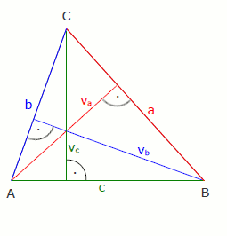

Obvod trojuholníka
Obsah trojuholníka
– všeobecný trojuholník
O = a + b + c
– rovnostranný
O = 3. a
– rovnoramenný
O = 3. r + z

Slide 3
Pr.1: Vypočítajte obvod trojuholníka, ak je dané:
a = 5 cm
b = 3,2 cm
c = 0,6 dm
O = cm
O = a + b + c
O = 5 + 3,2 + 6
O = 14,2 cm

Slide 4
Pr.2: Vypočítajte obvod trojuholníka, ak je dané:
a = b = 0,8 dm
z = 0,06 m
O = m
O = 2.a + z
O = 2. 0,8 + 0,6
O = 2,2 dm

Slide 5
Pr.3: Vypočítajte veľkosť strany rovnostranného trojuholníka, ak poznáte jeho obvod O = 21,6 m.
O = 21,6 m
a = m
O = 3. a
21,6 = 3 . a
21,6 : 3 = a
7,2 m = a

Slide 6
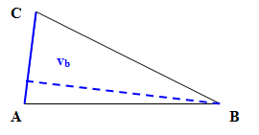
Pr.4: Vypočítajte obsah všeobecného trojuholníka ABC, v ktorom je daná strana b = 2,8 cm a príslušná výška vb = 1,5 cm.

Slide 7
Pr.5: Rovnoramenný trojuholník so základňou 8 cm. Jeho obvod je 28 cm. Vypočítaj veľkosť jeho ramena.
Pr.6: Vypočítajte obsah trojuholníka ABC, ktorého strana b = 7,5 cm a výška vb = 4,6 cm.

